Slide 1
Наследование и полиморфизм
Практика 6

Slide 2
Дополнительные материалы
Структуры в C# https://metanit.com/sharp/tutorial/2.13.php?ysclid=m8li7qhu1u489090447
ООП и коллекции
https://proglib.io/p/samouchitel-po-c-dlya-nachinayushchih-za-30-minut-chast-2-oop-i-kollekcii-2022-03-08
Наследование
https://metanit.com/sharp/tutorial/3.7.php
Рисование на форме в Windows Forms
https://sky.pro/wiki/gamedev/risovanie-na-forme-v-windows-forms/

Slide 3
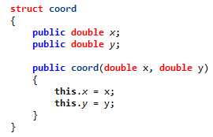

Задание 1
Можете реализовать это задание в консольном интерфейсе
Структуры в C — это встроенная структура данных, объединяющая данные разных типов под одним именем и предоставляющая возможность работы с ними как по отдельности, так и как с целым объектом.
Они помогают организовать данные в более понятной и логичной форме, что облегчает их использование и управление.
Структура координат и из объявление в классе
Наследование конструктора

Slide 4
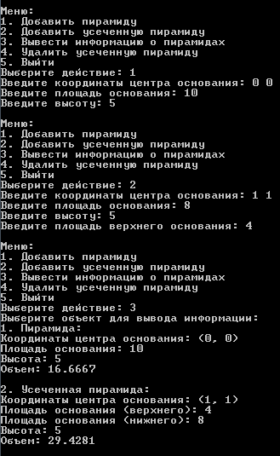
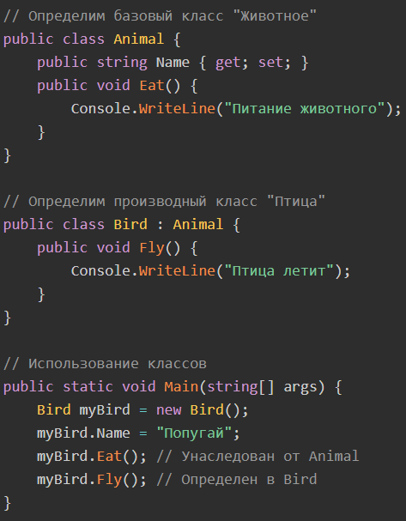
Задание 1
Консольный внешний вид программы
Основы наследования

Slide 5
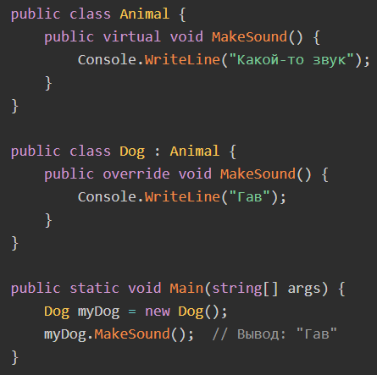
Задание 1
Virtual в C# — ключевое слово, которым помечают методы и свойства в базовом классе, чтобы сделать их доступными для переопределения. Такие методы и свойства называют виртуальными.
Override — модификатор для переопределения виртуальных методов, свойств и событий базового класса.
Переопределённый метод в классе-наследнике должен иметь тот же набор параметров, что и виртуальный метод в базовом классе.
Переопределение методов

Slide 6
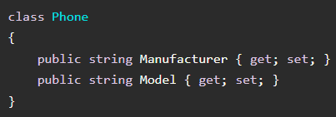
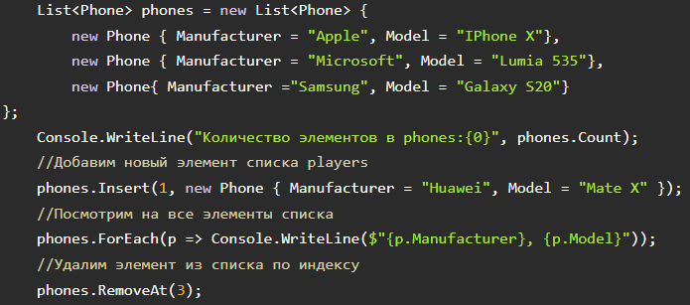
Задание 1
Для хранения объектов класса в C# можно использовать коллекции из пространства имён System.Collections.Generic. Они обеспечивают безопасность типов и позволяют указывать, объекты какого типа будут храниться в коллекции.
Хранение данных

Slide 7
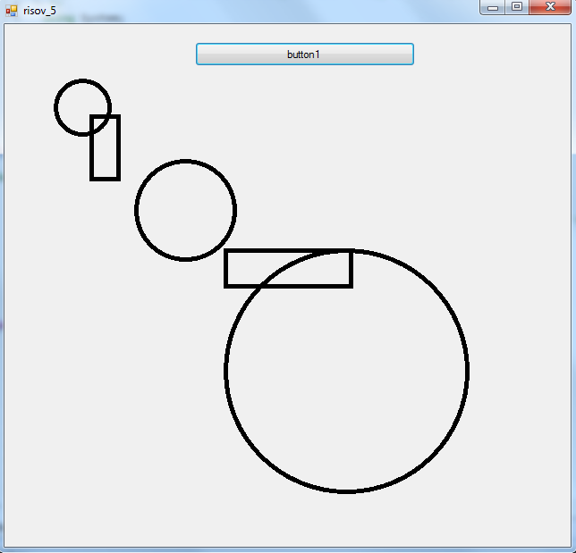
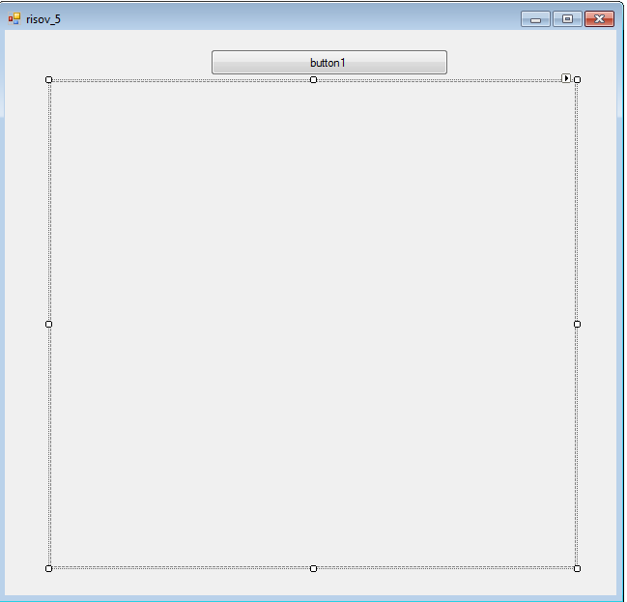
Задание 2
PictureBox
Примерный внешний вид задания

Slide 8
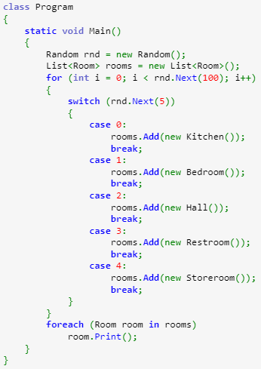
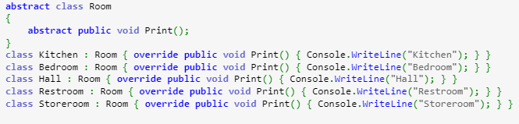
Задание 2
Абстрактный класс в C# объявляется с ключевым словом abstract. Такой класс имеет следующие правила: нельзя создавать экземпляры (объекты) абстрактного класса; абстрактный класс может содержать как абстрактные методы/свойства, так и обычные; в классе-наследнике должны быть реализованы все абстрактные методы и свойства, объявленные в базовом классе.
Абстрактный метод — это метод, который не имеет своей реализации в базовом классе, но он должен быть реализован в классе-наследнике. Абстрактный метод может быть объявлен только в абстрактном классе.
Объявление абстрактного метода происходит при помощи ключевого слова abstract, при этом фигурные скобки опускаются, точка с запятой ставится после заголовка метода.
Реализация абстрактного метода в классе-наследнике происходит так же, как и переопределение метода, при помощи ключевого слова override.

Slide 9
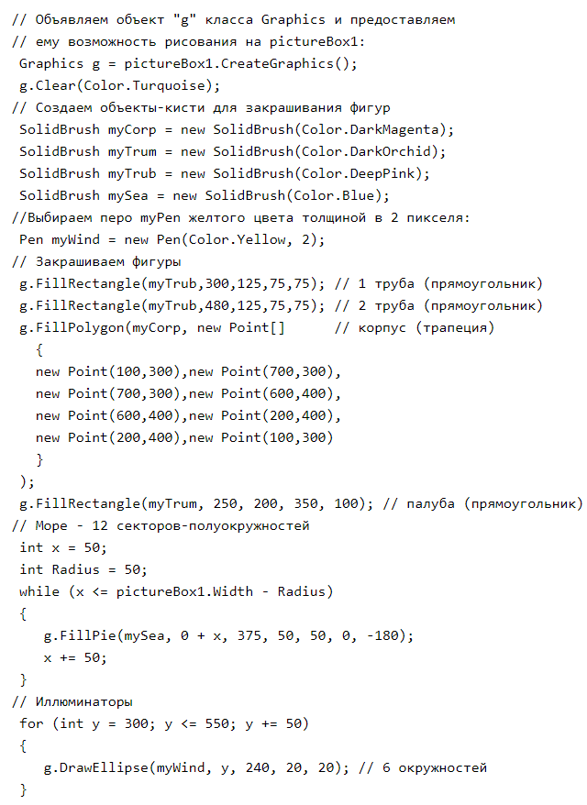
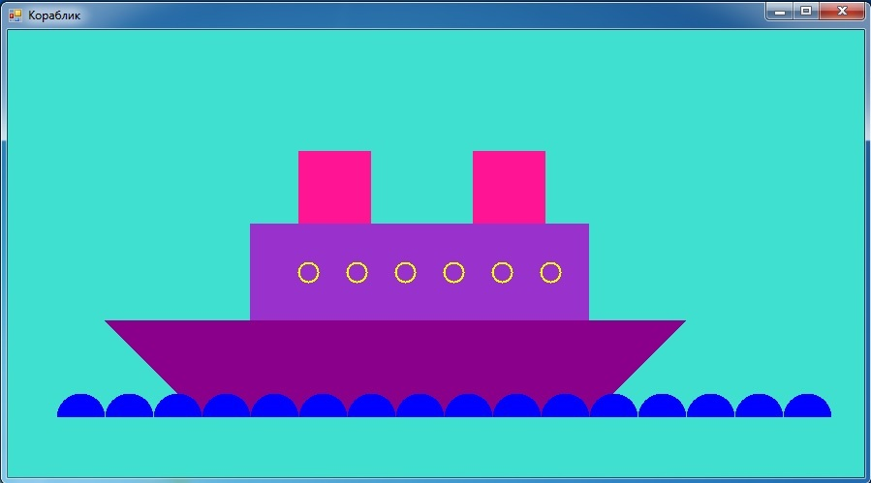
Задание 2
Рисование на форме в Windows Forms

Slide 10
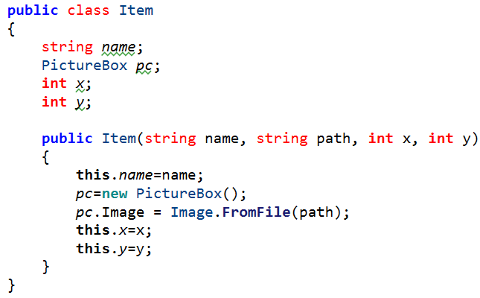
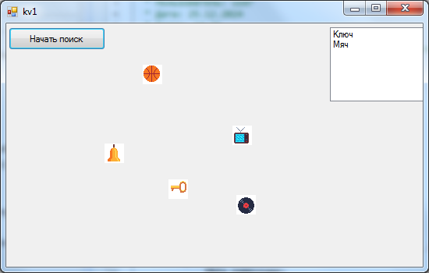

Дополнительно: работа с изображениями
Примечание: Механики, реализованные в этом задании, позволяют создавать игру жанра «Поиск предметов»
Шаблон класса Item
Начало обработчика клика на картинку
Вариант интерфейсной части

Slide 11
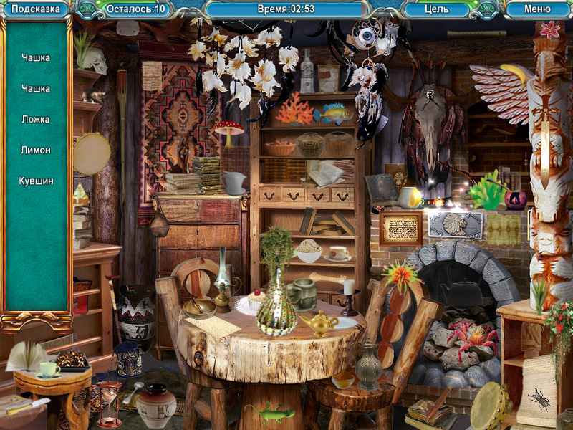
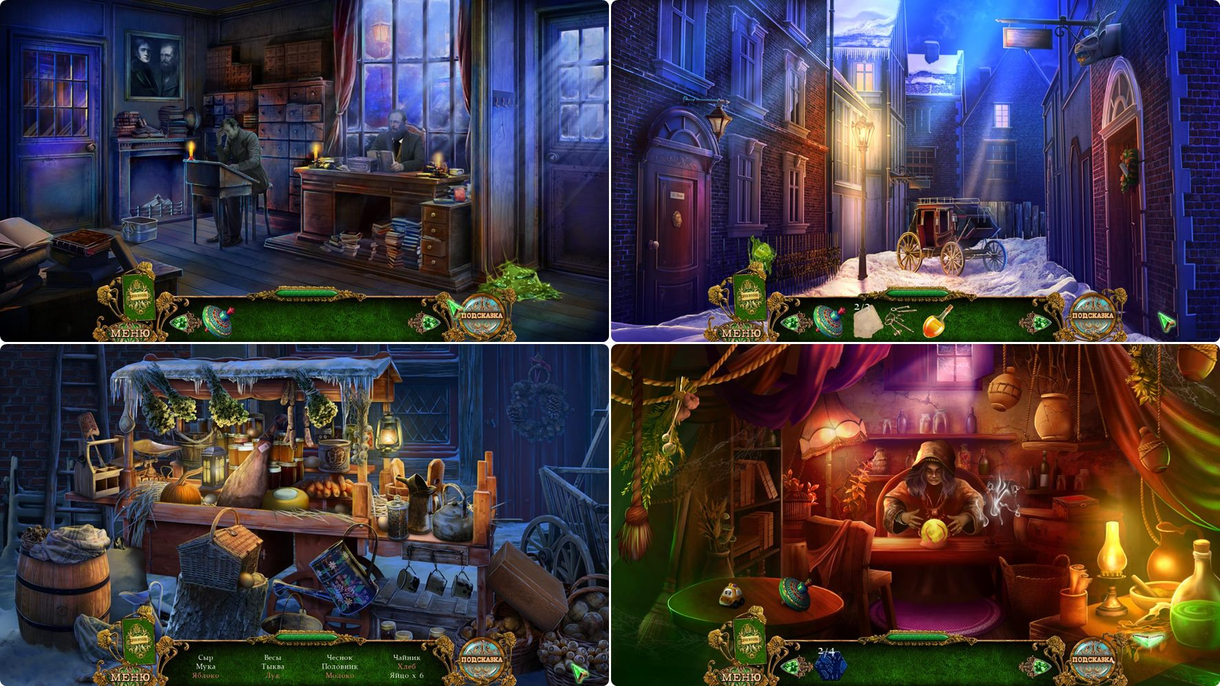
Дополнительно: идея проекта
«Поиск предметов» (англ. Hidden object game, Hidden picture, Hidden object game adventure, HOPA) — поджанр игр-головоломок, в которых игрок должен находить предметы из списка, скрытые на уровне.
Рождественская песнь
Тайны города N
Предметы, как правило, замаскированы в окружающей обстановке, а сама обстановка задумана так, чтобы найти их было сложнее.

